Slide 1

浅析竞赛中一类数学期望问题的解决方法
福建省福州第八中学
汤可因

Slide 2
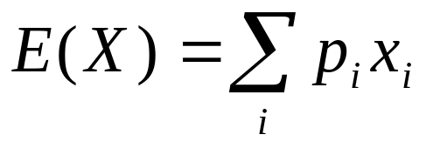
预备知识
[什么是数学期望]
如果X是一个离散的随机变量，输出值为 x₁, x₂, ...， 和输出值相应的概率为p₁, p₂, ... （概率和为1）, 那么期望值

Slide 3
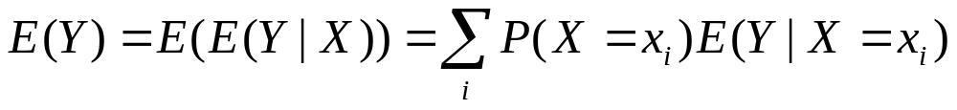


预备知识
[全期望公式]
E(Y | X = 2)=3
P(X = 2)=0.4
E(Y | X = 1)=4
P(X = 1)=0.6
E(Y)=0.4×3 + 0.6×4 = 3.6

Slide 4
引言
一、利用递推或动态规划解决
二、建立线性方程组解决
  模型
  例题：First Knight
  例题：Mario

Slide 5
引入模型
给出一张有向图G = (V, E)。
顶点i的权值为W_{i} 。
给出P_{u, v}表示顶点u经过边(u, v)到顶点v的概率。若某点i发出边概率和为P_{i} ，那么在顶点i时有1－P_{i}的概率停止行动。
定义路径权为这条路径上所有点权之和。
问从一个顶点s开始，在每次按照指定的概率走的前提下，到某一顶点停止行动时所走的路径权的期望值。

Slide 6
引入模型
例如这张有向图， s = 1 。
W₁ = W₂ = W₃ = 1，W₄ = 0。
可以看到有两条路径。两 条路径权分别为3和2，而 走这两条路径的概率均为0.5。
所以得到的期望为
2.5 = 0.5×3 + 0.5×2 。
1
0.5
0.5
2
1
3
1
4

Slide 7
引入模型
对于这种不存在环的有向图。
设F_{i}表示从顶点i出发的路
径权期望。
可以分成两类情况。
从顶点i出发经过相邻顶点k的路
径权期望为F_{k} +W_{i} ，概率P_{i, k} 。
停止行动路径权W_{i} 。
1
0.5
0.5
2
1
3
1
4

Slide 8
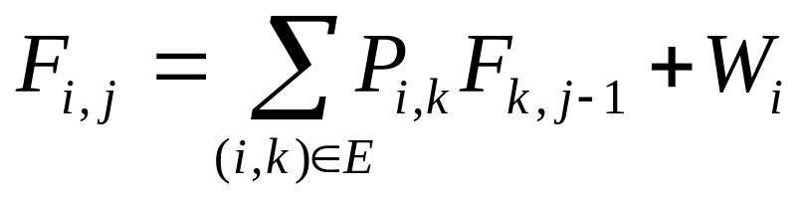
引入模型
可以得到如下的递推式
并按照拓扑序来递推
但若将这张有向图稍作修改
1
0.5
0.5
2
1
3
1
4

Slide 9
引入模型
可以得到如下的递推式
并按照拓扑序来递推
但若将这张有向图稍作修改
图存在环。
1
1
0.5
2
1
3
0.5
4

Slide 10
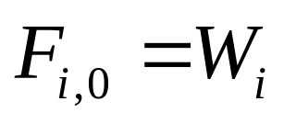
引入模型
所以对于一般的有向图，可 以设F_{i,j}为从顶点i出发，经 过j步所走路径的路径权 期望。
那么有：
当j > 0时
1
1
0.5
2
1
3
0.5
4

Slide 11
引入模型
若F_{i,j}当 j→∞时收敛，设 收敛于F_{i}
那么答案即为F_{s}。
所以对于一般的情况，可 以设F_{i,j}为从顶点i出发，经 过j步所走路径的路径权 期望。
那么有：
当j > 0时
1
1
0.5
2
1
3
0.5
4

Slide 12
引入模型
若F_{i,j}当 j→∞时收敛，设 收敛于F_{i}
那么答案即为F_{s}。
可以利用迭代求出满足精度要求的解，但是时间复杂度无法接受。
1
1
0.5
2
1
3
0.5
4

Slide 13
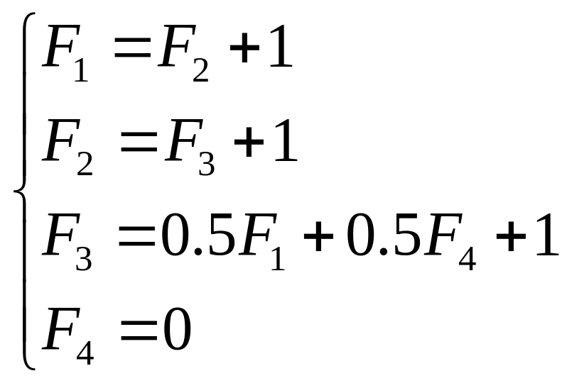
引入模型
方程形式：
对于右图可以得到如下方程组
1
1
0.5
2
1
3
0.5
4

Slide 14
引入模型
高斯消元
1
1
0.5
2
1
3
0.5
4
1 -1 0 0 1
0 1 -1 0 1
-0.5 0 1 -0.5 1
0 0 0 1 0

Slide 15
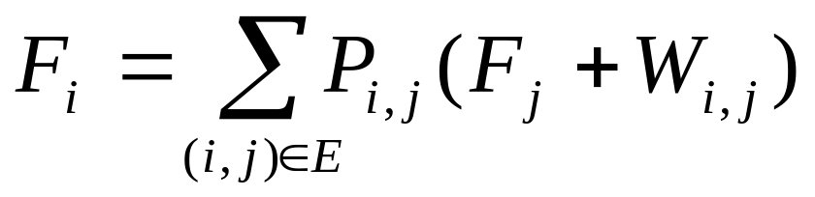
引入模型
方程组中只含有与s相关的点。
方程组没有唯一解的情况。
可以调整消元顺序让所要求的F_{s}放在最后，这样就可以不用回代。
若权在边上而不在点上的话，设边(u, v)的权值为W_{u,v}，那么同理方程即为

Slide 16
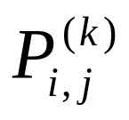
例题：First Knight
[问题描述]
题目来源：SWERC 08
一个m×n的棋盘，左上至右下编号为(1, 1)至 (m, n)，并给定每个格子到周围四个格子的概率 。
一个骑士从(1, 1)开始，按照给定概率走，问到达(m, n)的期望步数。
题目保证从任一格开始到(m, n)的概率均为1 。

Slide 17
例题：First Knight
[分析]
列出方程直接求解？
E_{i, j}表示从(i, j)出发的步数期望。
m, n ≤ 40
Accept?
进行优化！
时间复杂度O(m³n³)
Time limit exceeded ☹

Slide 18









例题：First Knight
[优化]
第i行第j列的格子表示了方程：
方程
未知量

Slide 19

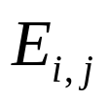
例题：First Knight
[优化]
第i行第j列的格子表示了未知量：
方程
未知量

Slide 20
例题：First Knight
[优化]
同样为了避免回代，可以以逆序也就是E_{m, n}到E_{1, 1}的顺序进行消元。
……
3
2
1
方程
未知量

Slide 21





例题：First Knight
[优化]
对于方程而言，若当前要消去的未知量为E_{x, y。}
y
y
x
x
E_{x, y}
方程
未知量

Slide 22
例题：First Knight
[优化]
与开始的mn个方程相比，减少的方程数和消去的未知量数相等。
y
y
x
x
E_{x, y}
方程
未知量

Slide 23
例题：First Knight
[优化]
满足i < x－1或i = x－1且j < y的方程
不包含当前要消的和之前消去的未知量
y
y
x
x
E_{x, y}
方程
未知量

Slide 24
例题：First Knight
[优化]
所以最多与n个方程进行消元。
y
y
x
x
E_{x, y}
方程
未知量

Slide 25
例题：First Knight
[优化]
消元顺序最后的未知量为E_{x-2, y。}
所以对于增广矩阵来说，每次消元最多只需要对n行和其中的2n+1列进行操作。
y
y
x
x
E_{x, y}
方程
未知量

Slide 26
例题：First Knight
[时空复杂度]
时间复杂度O(n³m³) →O(n³m)。
空间复杂度可优化至O(n²m)。
x
x
y
y
E_{x, y}
方程
未知量

Slide 27
总结
无环
期望模型
有限递推
有环
无限递推
近似解，效率低☹
方程组
高斯消元
精确解，效率高☺

Slide 28
总结
期望模型
具体问题
对应

Slide 29


总结
具体问题
对应
期望模型
选择
解决方法
特点
处理优化

Slide 30


